Slide 1
प्रश्न 1. किसी बिम्ब का अवतल दर्पण द्वारा बना प्रतिबिम्ब आभासी, सीधा तथा बिम्ब से बड़ा पाया गया। वस्तु की स्थिति कहाँ होनी चाहिए -
(क) मुख्य फोकस तथा वक्रता केंद्र के बीच
(ख) वक्रता केंद्र पर
(ग) वक्रता केंद्र से परे
(घ) दर्पण के ध्रुव तथा मुख्य फोकस के बीच

Slide 2
प्रश्न 2. किसी गोलीय दर्पण तथा किसी पतले गोलीय लेंस दोनों की फोकस दूरियाँ 15 सेमी हैं। दर्पण तथा लेंस सम्भवतः हैं -
(क) दोनों अवतल
(ख) दोनों उत्तल
(ग) दर्पण अवतल तथा लेंस उत्तल
(घ) दर्पण उत्तल तथा लेंस अवतल

Slide 3
प्रश्न 3. किसी दर्पण से आप चाहे कितनी ही दूरी पर खड़े हों, आपका प्रतिबिम्ब सदैव सीधा प्रतीत होता है। सम्भवतः दर्पण है
(क) केवल समतल
(ख) केवल अवतल
(ग) केवल उत्तल
(घ) या तो समतल अथवा उत्तल

Slide 4
प्रश्न 4. एक अवतल लेंस द्वारा किसी वस्तु का बना प्रतिबिम्ब होता है।
(क) आभासी, उल्टा व छोटा
(ख) आभासी, सीधा व बड़ा
(ग) आभासी, सीधा व छोटा
(घ) आभासी, उल्टा व बड़ा

Slide 5
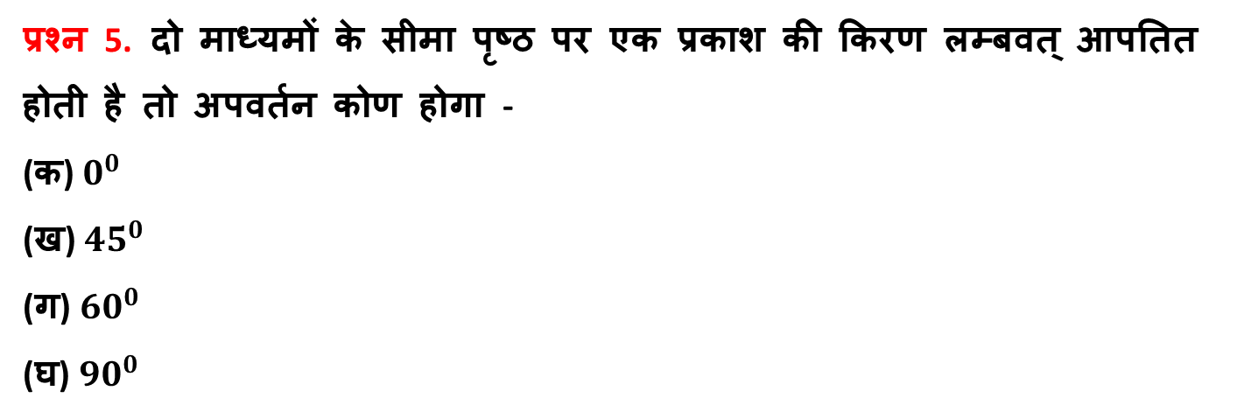
प्रश्न 5. दो माध्यमों के सीमा पृष्ठ पर एक प्रकाश की किरण लम्बवत् आपतित होती है तो अपवर्तन कोण होगा -
(क) $0^{0}$
(ख) ${45}^{0}$
(ग) ${60}^{0}$
(घ) ${90}^{0}$

Slide 6
प्रश्न 6. एक लेंस से 0.2 मीटर दूर रखी वस्तु के आभासी प्रतिबिम्ब का आवर्धन 0.5 हैं। यह लेंस होगा -
(क) 0.1 मीटर फोकस दूरी का अवतल लेंस
(ख) 0.2 मीटर फोकर दूरी का अवतल लेंस
(ग) 0.1 मीटर फोकस दूरी का उत्तल लेंस
(घ) 0.2 मीटर फोकस दूरी का उत्तल लेंस

Slide 7
प्रश्न 7. निम्न में से कौन-सा कथन सही नहीं है
(क) प्रकाश वैद्युत-चुम्बकीय तरंग हैं
(ख) प्रकाश सीधी रेखा में चलता है
(ग) प्रकाश एक अनुप्रस्थ (longitudinal) तरंग है
(घ) प्रकाश एक अनुदैर्ध्य तरंग (transversal) है

Slide 8
प्रश्न 8. उत्तल दर्पण से बनने वाले प्रतिबिम्ब की प्रकृति है -
(क) वास्तविक व सीधा
(ख) आभासी व सीधा
(ग) आभासी व उल्टा
(घ) वास्तविक व उल्टा

Slide 9
प्रश्न 9. एक अवतल दर्पण की वक्रता त्रिज्या 20 सेमी है इसकी फोकस दूरी होगी -
(क) -20 सेमी
(ख) -10 सेमी
(ग) +40 सेमी
(घ) +10 सेमी

Slide 10
प्रश्न 10. एक अवतल दर्पण की वक्रता त्रिज्या 12 सेमी हैं। इसकी फोकस दूरी होगी-
(क) 12 सेमी
(ख) 6 सेमी
(ग) -24 सेमी
(घ) -6 सेमी

Slide 11
प्रश्न 11. 20 सेमी वक्रता त्रिज्या वाले अवतल दर्पण की फोकस दूरी होगी—
(क) 5 सेमी
(ख) -10 सेमी
(ग) -15 सेमी
(घ) 20 सेमी

Slide 12
प्रश्न 12. प्रकाश का वेग निम्न में किस माध्यम में सबसे अधिक होगा।
(क) वायु
(ख) जल
(ग) कांच
(घ) निर्वात

Slide 13
प्रश्न 13. एक उत्तल दर्पण की फोकस दूरी 10 सेमी है। दर्पण के उत्तल पृष्ठ की वक्रता त्रिज्या होगी।
(क) 5 सेमी
(ख) 10 सेमी
(ग) 15 सेमी
(घ) 20 सेमी

Slide 14
प्रश्न 14. समतल दर्पण के सामने एक वस्तु दर्पण से 10 सेमी की दूरी पर रखी गई है। दर्पण से प्रतिबिम्ब की दूरी होगी-
(क) 5 सेमी
(ख) 10 सेमी
(ग) 20 सेमी
(घ) शून्य

Slide 15
प्रश्न. 15 समतल दर्पण की फोकस दूरी होती हैं-
(क) शून्य
(ख) अनन्त
(ग) 25 सेमी
(घ) -25 सेमी

Slide 16
प्रश्न. 16 किसी दर्पण की फोकस दूरी (f) एवं वक्रता त्रिज्या (r) के बीच सम्बन्ध हैं-
(क) f=R
(ख) f=R+2
(ग) f=R/2
(घ) f=2R

Slide 17
प्रश्न. 17 किसी उतल लेंस द्वारा आभासी, सीधा तथा आवर्धित प्रतिबिम्ब पर बनता है। वस्तु की स्थिति होगी-
(क) प्रकाशीय केंद्र व फोकस के बीच
(ख) फोकस तथा वक्रता केन्द्र के बीच
(ग) वक्रता केन्द्र पर
(घ) वक्रता केन्द्र से पीछे ।

Slide 18
प्रश्न. 18 किसी दर्पण में वस्तु का प्रतिबिम्ब सदैव वस्तु से छोटा, सीधा व काल्पनिक बनता हैं। वह हैं –
(क) समतल दर्पण
(ख) उत्तल दर्पण
(ग) अवतल दर्पण
(घ) किसी में भी नहीं

Slide 19
प्रश्न. 19 यदि किसी वस्तु को एक दर्पण के सामने निकट रखने पर प्रतिबिम्ब सीधा बने, किंतु दूर रखने पर प्रतिबिम्ब उल्टा बने तो वह दर्पण।
(क) समतल दर्पण
(ख) अवतल दर्पण
(ग) उत्तल दर्पण
(घ) इनमें से कोई नहीं।

Slide 20
प्रश्न. 20 उत्तल दर्पण से प्रतिबिम्ब सदैव बनता हैं –
(क) वक्रता केंद्र तथा फोकस के बीच
(ख) वक्रता केंद्र तथा अनन्तता के बीच
(ग) ध्रुव व फोकस के बीच
(घ) कहीं भी बन सकता हैं।

Slide 21
प्रश्न. 21 किसी 10 सेमी फोकस दूरी वाले अवतल दर्पण के सामने 20 सेमी की दूरी पर एक वस्तु रखी हैं, तो वस्तु का प्रतिबिम्ब-
(क) दर्पण के पीछे बनेगा
(ख) दर्पण तथा फोकस के बीच बनेगा
(ग) दर्पण के वक्रता केंद्र पर बनेगा
(घ) फोकस पर बनेगा

Slide 22
प्रश्न. 22 किसका दृष्टि क्षेत्र सबसे अधिक होता हैं-
(क) समतल दर्पण
(ख) उत्तल दर्पण
(ग) अवतल दर्पण
(घ) उत्तल लेंस

Slide 23
प्रश्न. 23 निर्वात में प्रकाश की चाल होती हैं-
(क) 3 × 10⁷ मीटर सेकंड⁻¹
(ख) 2 × 10⁸ मीटर सेकंड⁻¹
(ग) 3 × 10⁸ मीटर सेकंड⁻¹
(घ) 3 × 10¹⁰ मीटर सेकंड⁻¹

Slide 24
प्रश्न. 24 वायु में प्रकाश की चाल 3 × 10⁸ मीटर सेकंड⁻¹ हैं जबकि एक पदार्थ में इसकी चाल 1.5 × 10⁸ मीटर सेकंड⁻¹ हो जाती हैं तो पदार्थ का अपवर्तनांक हैं –
क) 3
(ख) 5
(ग) 0.5
(घ) 2

Slide 25
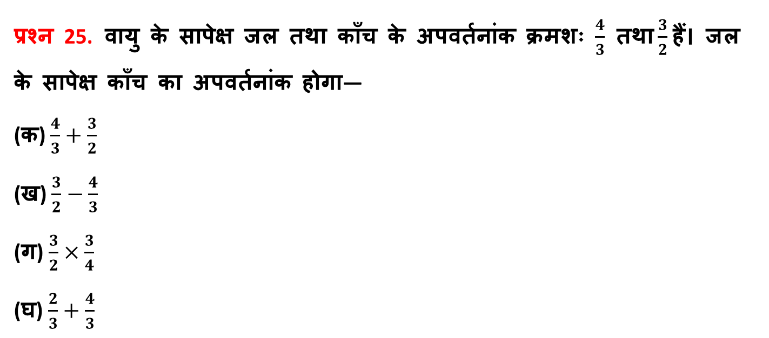
प्रश्न 25. वायु के सापेक्ष जल तथा काँच के अपवर्तनांक क्रमशः $\frac{4}{3}$ तथा $\frac{3}{2}$हैं। जल के सापेक्ष काँच का अपवर्तनांक होगा—
(क) $\frac{4}{3}+\frac{3}{2}$
(ख) $\frac{3}{2}−\frac{4}{3}$
(ग) $\frac{3}{2}×\frac{3}{4}$
(घ) $\frac{2}{3}+\frac{4}{3}$

Slide 26
प्रश्न 26. यदि कोई वस्तु एक उत्तल लेंस के सामने $2f$ दूरी पर रखी हो, तो लेंस से उसके प्रतिबिम्ब की दूरी होगी— (अथवा) एक वस्तु उत्तल लेंस के सामने $2f$ दूरी पर रखी हैं। उसका प्रतिबिम्ब बनेगा—
(क) f पर
(ख) 2f पर
(ग) अनन्त पर
(घ) 2f व अनन्त के बीच

Slide 27
प्रश्न 27. निम्नलिखित में से कौन लेंस बनाने के लिए प्रयुक्त किया जा सकता हैं— (क) जल
(ख) काँच
(ग) प्लास्टिक
(घ) इनमें से सभी

Slide 28
प्रश्न 28. किसी वस्तु तथा उसके प्रतिबिम्ब की लेंस के प्रकाशिक केंद्र से दूरी क्रमशः 10 सेमी और 30 सेमी हैं। वस्तु के प्रतिबिम्ब तथा वस्तु की लम्बाई का अनुपात होगा—
(क) 1
(ख) 1 से अधिक
(ग) 1 से कम
(घ) अनन्त

Slide 29
प्रश्न 29. किसी शब्दकोश (dictionary) में पाए गए छोटे अक्षरों को पढ़ते समय आप निम्न में से कौन-सा लेंस पसंद करेंगे—
(क) 50 सेमी फोकस दूरी का एक उत्तल लेन्स
(ख) 50 सेमी फोकस दूरी का एक अवतल लेन्स
(ग) 5 सेमी फोकस दूरी का एक उत्तल लेन्स
(घ) 5 सेमी फोकस दूरी का एक अवतल लेन्स

Slide 30
प्रश्न 30. निम्न में से कौन-सा पदार्थ लेंस बनाने के लिए प्रयुक्त नहीं किया जा सकता?
(क) जल
(ख) काँच
(ग) प्लास्टिक
(घ) मिट्टी

Slide 31
प्रश्न 31. वस्तुओं को दृश्यमान कौन बनाता है?
(क) जल
(ख) हवा
(ग) प्रकाश
(घ) धूल के कण

Slide 32
प्रश्न 32. निम्नलिखित में से कौन-सा प्रकाश का एक गुण है?
(क) परावर्तन
(ख) अपवर्तन
(ग) विक्षेपण
(घ) उपरोक्त सभी

Slide 33
प्रश्न 33. प्रकाश के परावर्तन के नियम कौन-कौन से हैं?
(क) आपतन कोण, परावर्तन कोण के बराबर होता है।
(ख) आपतित किरण तथा परावर्तित किरण एक ही तल में होती हैं।
(ग) आपतन कोण, परावर्तन कोण से बड़ा होता है।
(घ) (क) और (ख) दोनों

Slide 34
प्रश्न 34. समतल दर्पण के द्वारा बना प्रतिबिंब कैसा होता है?
(क) सीधा, आभासी तथा समान आकार का
(ख) सीधा, आभासी तथा आकार में बड़ा
(ग) सीधा, आभासी तथा आकार में छोटा
(घ) वास्तविक, उल्टा तथा उसी आकार का

Slide 35
प्रश्न 35. गोलीय दर्पण जिसका परावर्तक पृष्ठ अंदर की ओर अर्थात् गोले के केंद्र की ओर वक्रित है, वह क्या कहलाता है?
(क) उत्तल दर्पण
(ख) अवतल दर्पण
(ग) (क) और (ख) दोनों
(घ) समतल दर्पण

Slide 36
प्रश्न 36. गोलीय दर्पण जिसका परावर्तक पृष्ठ बाहर की ओर वक्रित है, वह क्या कहलाता है?
(क) उत्तल दर्पण
(ख) समतल दर्पण
(ग) अवतल दर्पण
(घ) (क) और (ख) दोनों

Slide 37
प्रश्न 37. चम्मच का अंदर की ओर वक्रित पृष्ठ कैसा है?
(क) लगभग उत्तल दर्पण
(ख) लगभग अवतल दर्पण
(ग) लगभग उत्तल लेंस
(घ) (क) और (ख) दोनों

Slide 38
प्रश्न 38. गोलीय दर्पण के परावर्तक पृष्ठ के केंद्र को क्या कहते हैं?
(क) ध्रुव
(ख) वक्रता त्रिज्या
(ग) वक्रता केंद्र
(घ) मुख्य अक्ष

Slide 39
प्रश्न 39. गोलीय दर्पण का परावर्तक पृष्ठ एक गोले का भाग है, इस गोले का केंद्र क्या कहलाता है?
(क) ध्रुव (P)
(ख) वक्रता केंद्र (C)
(ग) वक्रता त्रिज्या (R)
(घ) द्वारक

Slide 40
प्रश्न 40. उत्तल दर्पण में वक्रता केंद्र परावर्तक पृष्ठ के किस ओर स्थित होता है?
(क) ऊपर की ओर
(ख) नीचे की ओर
(ग) पीछे की ओर
(घ) आगे की ओर

Slide 41
प्रश्न 41. गोलीय दर्पण के ध्रुव तथा वक्रता केंद्र से गुजरने वाली एक सीधी रेखा को क्या कहते हैं?
(क) मुख्य फोकस
(ख) मुख्य अक्ष
(ग) द्वारक
(घ) ध्रुव

Slide 42
प्रश्न 42. अवतल या उत्तल दर्पण पर मुख्य अक्ष के समांतर कुछ किरणें परावर्तित होने के बाद एक बिंदु पर मिलती हैं या एक बिंदु से आती हुई प्रतीत होती हैं, वह बिंदु क्या कहलाता है?
(क) मुख्य अक्ष
(ख) मुख्य द्वारक
(ग) मुख्य फोकस
(घ) द्वारक

Slide 43
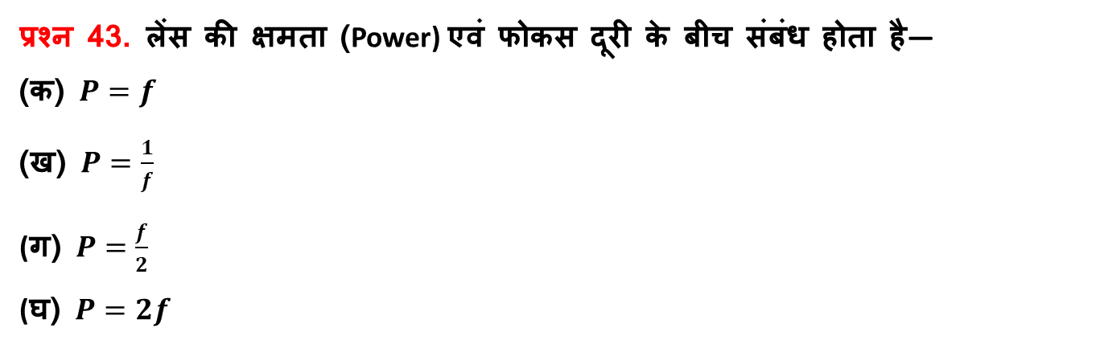
प्रश्न 43. लेंस की क्षमता (Power) एवं फोकस दूरी के बीच संबंध होता है—
(क) $P=f$
(ख) $P=\frac{1}{f}$
(ग) $P=\frac{f}{2}$
(घ) $P=2f$

Slide 44
प्रश्न 44. एक अवतल दर्पण की फोकस दूरी कैसी होती है?
(क) सदैव धनात्मक
(ख) सदैव ऋणात्मक
(ग) धनात्मक जब प्रतिबिंब वास्तविक है
(घ) ऋणात्मक जब प्रतिबिंब वास्तविक है

Slide 45
प्रश्न 45. अवतल दर्पण निम्नलिखित में से किस स्थिति में आभासी तथा सीधा प्रतिबिंब बनाता है?
(क) जब बिंब अनंत पर होता है
(ख) जब बिंब 2F पर होता है
(ग) जब बिंब F पर होता है
(घ) जब बिंब P तथा F के बीच होता है

Slide 46
प्रश्न 46. अवतल दर्पण किस स्थिति में समान आकार (Same Size) का प्रतिबिंब बनाता है?
(क) जब बिंब अनंत पर होता है
(ख) जब बिंब C (या 2F) पर होता है
(ग) जब बिंब F पर होता है
(घ) जब बिंब C से परे हो

Slide 47
प्रश्न 47. दूरस्थ वस्तुओं के प्रतिबिंब कहाँ बनते हैं?
(क) ध्रुव (P) पर
(ख) वक्रता केंद्र (C) पर
(ग) फोकस (F) पर
(घ) F तथा C के बीच

Slide 48
प्रश्न 48. यदि बिंब को अवतल दर्पण के ध्रुव (P) तथा फोकस (F) के बीच रखा जाए, तो प्रतिबिंब कहाँ बनेगा?
(क) फोकस पर
(ख) C पर
(ग) दर्पण के पीछे
(घ) अनंत पर

Slide 49
प्रश्न 49. उत्तल दर्पण द्वारा बना प्रतिबिंब हमेशा कैसा होता है?
(क) आभासी
(ख) सीधा
(ग) आकार में छोटा
(घ) उपरोक्त सभी

